Slide 1
数理统计
数理统计的特点是应用面广，分支较多. 社会的发展不断向统计提出新的问题.
计算机的诞生与发展，为数据处理提供了强有力的技术支持，数理统计与计算机的结合是必然的发展趋势.

Slide 2
由于学时有限，课程的的这部分内容重点在于介绍数理统计的一些重要概念和典型的统计方法，它们是实际中最常用的知识.
学习统计无须把过多时间化在计算上，可以更有效地把时间用在基本概念、方法原理的正确理解上. 国内外著名的统计软件包： SAS，SPSS，STAT等，都可以让你快速、简便地进行数据处理和分析.

Slide 3
数理统计的任务就是研究怎样有效地收集、整理、分析所获得的有限的资料，对所研究的问题, 尽可能地作出精确而可靠的结论.

Slide 4
在数理统计中，不是对所研究的对象全体(称为总体)进行观察，而是抽取其中的部分(称为样本)进行观察获得数据（抽样），并通过这些数据对总体进行推断.
由于推断是基于抽样数据，抽样数据又不能包括研究对象的全部信息. 因而由此获得的结论必然包含不肯定性.

Slide 5

5.1 简单随机样本
5.1.1 总体与个体
一个统计问题总有它明确的研究对象.
研究对象的全体称为总体(母体)，
总体中每个成员称为个体.
总体
…
研究某批灯泡的质量

Slide 6
由于每个个体的出现是随机的，所以相应的数量指标的出现也带有随机性. 从而可以把这种数量指标看作一个随机变量，因此随机变量的分布就是该数量指标在总体中的分布.
这样，总体就可以用一个随机变量及其分布来描述.

Slide 7
从另一方面看
统计的任务,是根据从总体中抽取的样本，去推断总体的性质.
由于我们关心的是总体中的个体的某项指标(如人的身高、体重，灯泡的寿命,汽车的耗油量…) ，所谓总体的性质，无非就是这些指标值的集体的性质.
而概率分布正是刻划这种集体性质的适当工具. 因此在理论上可以把总体与概率分布等同起来.

Slide 8
例如:研究某批灯泡的寿命时，关心的数量指标就是寿命，那么，此总体就可以用随机变量X表示，或用其分布函数F(x)表示.
F(x)
寿命X可用一概
率分布来刻划
总体
某批
灯泡的寿命
鉴于此，常用随机变量的记号
或用其分布函数表示总体. 如
说总体X或总体F(x) .

Slide 9

类似地，在研究某地区中学生的营养状况时，若关心的数量指标是身高和体重，我们用X和Y分别表示身高和体重，那么此总体就可用二维随机变量(X,Y)或其联合分布函数F(x,y)来表示.
统计中，总体这个概念
的要旨是：总体就是一个
概率分布.

Slide 10

5.1.2 样本
为推断总体分布及各种特征，按一定规则从总体中抽取若干个体进行观察试验，以获得有关总体的信息，这一抽取过程称为 “抽样”，所抽取的部分个体称为样本. 样本中所包含的个体数目称为样本容量.
从国产轿车中抽5辆进行耗油量试验
样本容量为5

Slide 11
样本是随机变量.
抽到哪5辆是随机的
容量为n的样本可以看作n维随机变量.
但是，一旦取定一组样本，得到的是n个具体的数 (x₁,x₂,…,x_{n})，称为样本的一次观察值，简称样本值 .

Slide 12
由于抽样的目的是为了对总体进行统计推断，为了使抽取的样本能很好地反映总体的信息，必须考虑抽样方法.
最常用的一种抽样方法叫作“简单随机抽样”，它要求抽取的样本满足下面两点:
1. 代表性： X₁,X₂,…,X_{n}中每一个与所考察
的总体有相同的分布.
2. 独立性： X₁,X₂,…,X_{n}是相互独立的随机变量.

Slide 13
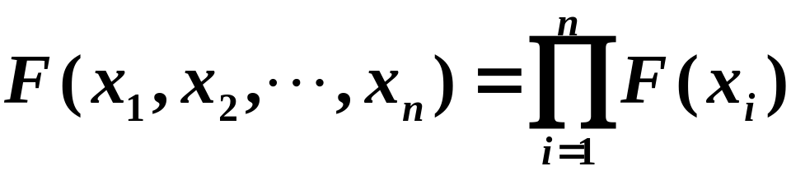
由简单随机抽样得到的样本称为简单随机样本，它可以用与总体独立同分布的n个相互独立的随机变量X₁,X₂,…,X_{n}表示.
简单随机样本是应用中最常见的情形，今后，当说到“X₁,X₂,…,X_{n}是取自某总体的样本”时，若不特别说明，就指简单随机样本.
若总体的分布函数为F(x)，则其简单随机样本的联合分布函数为
并称其为样本分布.

Slide 14

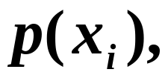
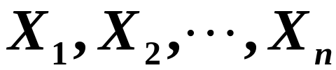
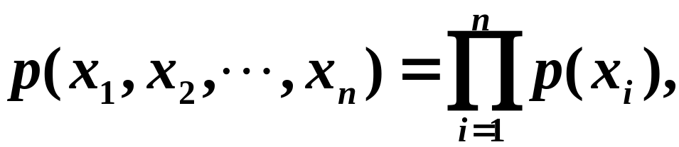

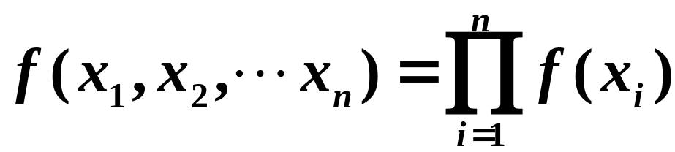
（1）
若总体
为离散型随机变量，
其概率分布为
则样本
的概率分布为
称其为离散样本密度.
（2）
若总体
为连续型随机变量，
其概率密度为
则样本的概率密度为
称其为连续样本密度.

Slide 15
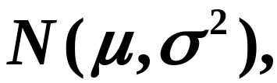
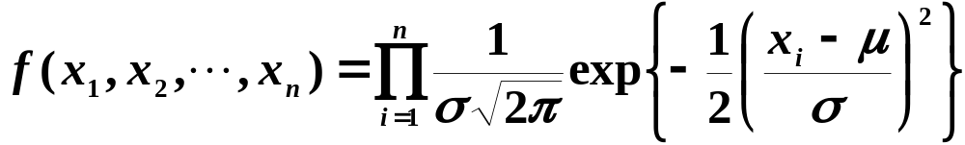
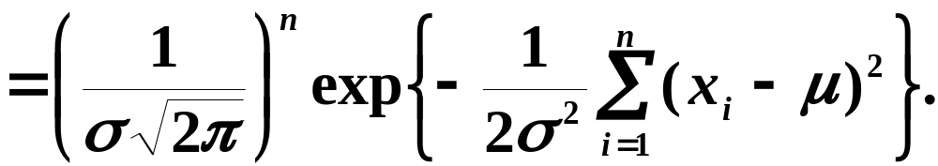
例2
如果总体
服从正态分布,
则称总体
为正
态总体.
正态总体是统计应用中最常见的总体,
现
设总体
服从正态分布
则其样本密度
由下式给出:

Slide 16

注: 总体、样本、样本值的关系
事实上我们抽样后得到的资料都是具体的、确定的值. 如我们从某班大学生中抽取10人测量身高，得到10个数，它们是样本取到的值而不是样本. 我们只能观察到随机变量取的值而见不到随机变量.

Slide 17
总体（理论分布）
？
样本
样本值
统计是从手中已有的资料--样本值，去推断总体的情况---总体分布F(x)的性质.
样本是联系二者的桥梁
总体分布决定了样本取值的概率规律，也就是样本取到样本值的规律，因而可以由样本值去推断总体.

Slide 18
5.1.3 统计量
由样本值去推断总体情况，需要对样本值进行“加工”，这就要构造一些样本的函数，它把样本中所含的（某一方面）的信息集中起来.
这种不含任何未知参数的样本的函数称为统计量. 它是完全由样本决定的量.

Slide 19
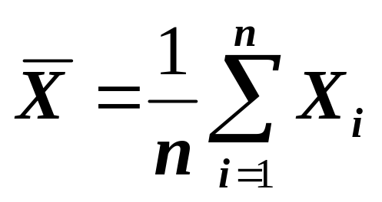
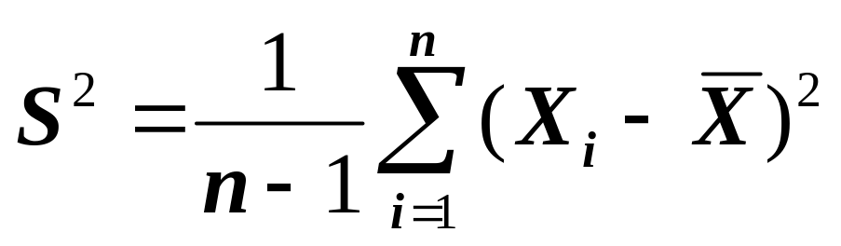
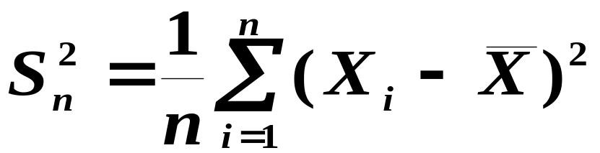
它反映了总体均值
的信息
几个常见统计量
样本均值
它反映了总体方差
的信息
样本方差

Slide 20
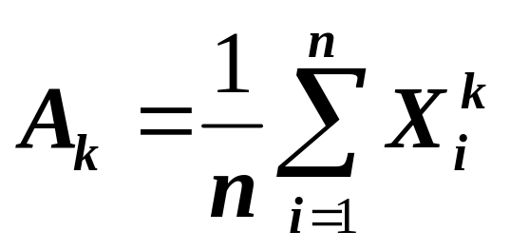
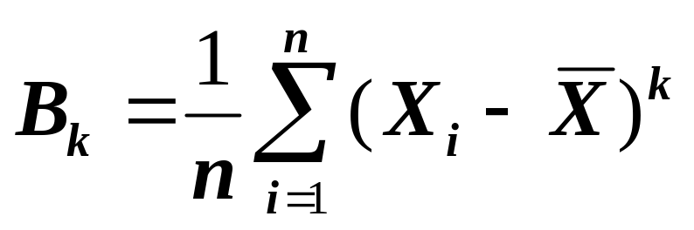
它反映了总体k 阶矩
的信息
样本k阶原点矩
样本k阶中心矩
它反映了总体k 阶
中心矩的信息
k=1,2,…

Slide 21
5.2 抽样分布
统计量既然是依赖于样本的，而后者又是随机变量，故统计量也是随机变量，因而就有一定的分布，这个分布叫做统计量的“抽样分布” .

Slide 22

抽样分布就是通常的随机变量函数的分布. 只是强调这一分布是由一个统计量所产生的. 研究统计量的性质和评价一个统计推断的优良性，完全取决于其抽样分布的性质.
精确抽样分布
（小样本问题中使用）
抽样分布
渐近分布
（大样本问题中使用)

Slide 23


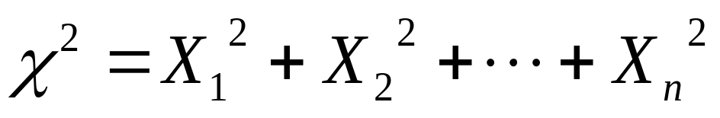

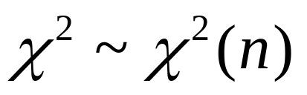
5.2.1 统计学的三大分布
1.
分布
分布是由正态分布派生出来的一种分布.
定义: 设 相互独立, 都服从正态
分布N(0,1), 则称随机变量：
所服从的分布为自由度为 n 的 分布.
记为

Slide 24
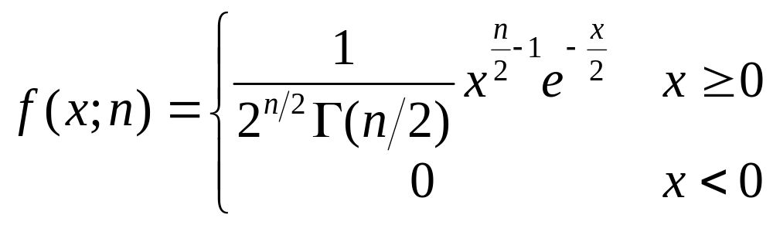
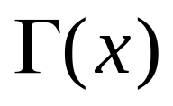
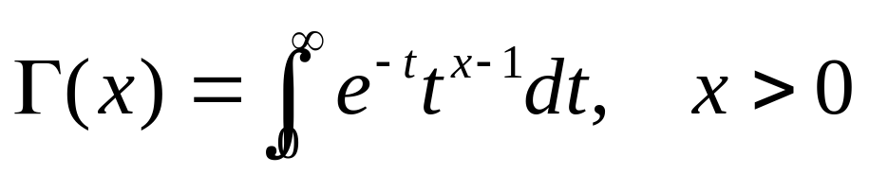
分布的密度函数为
其中伽玛函数 通过积分
来定义.
分布的密度函数的图形:见图5-1

Slide 25

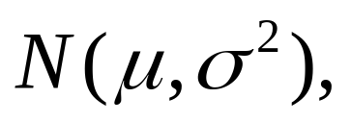
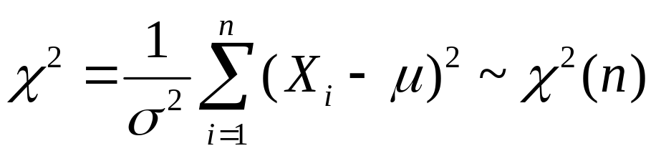
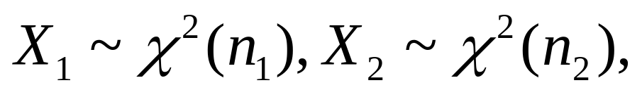
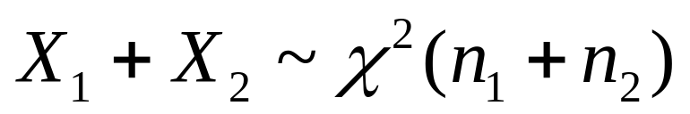

由 分布的定义，不难得到：
(1) 设 相互独立, 都服从正态分布
则
(2)设 且X₁,X₂相互
独立，则
这个性质叫 分布的可加性.

Slide 26

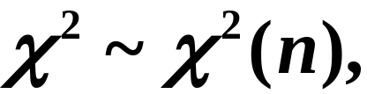
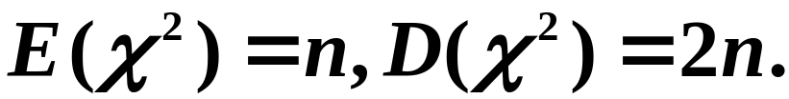
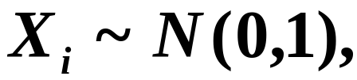
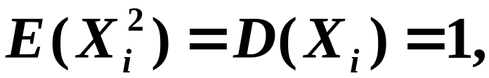
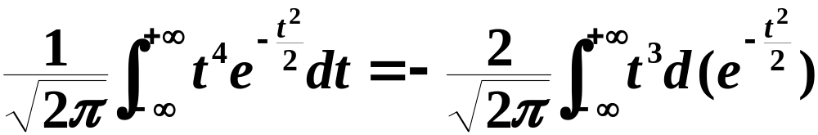
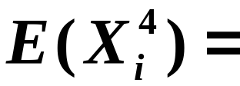
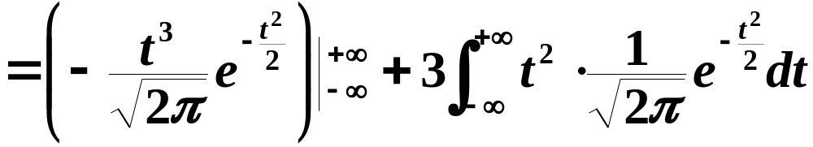
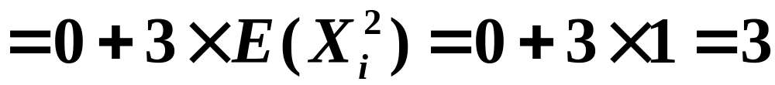
(3)
分布的数学期望与方差：
若
则
证
由
故

Slide 27
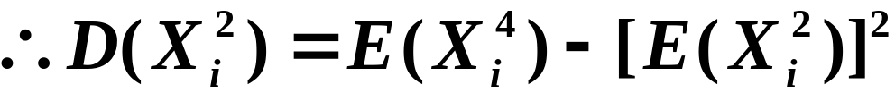

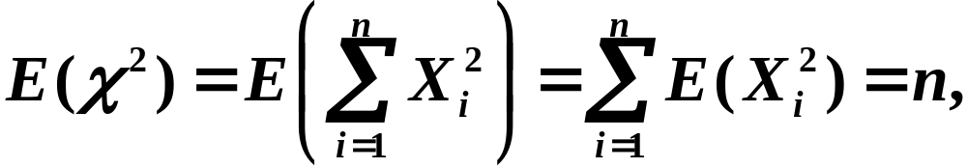
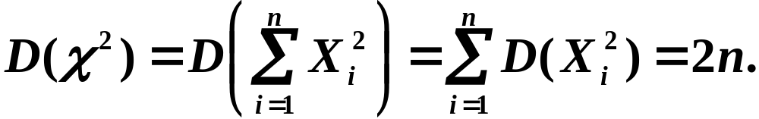
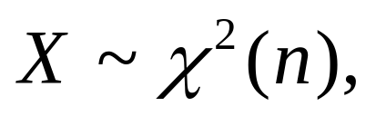
由
的独立性，
于是
即
则，E(X)=n, D(X)=2n

Slide 28
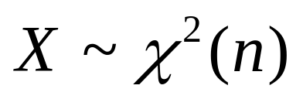
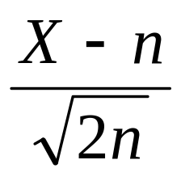
(4) 应用中心极限定理可得，
若
，则当n充分大时，
的分布近似正态分布N(0,1).

Slide 29
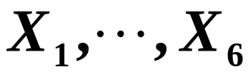




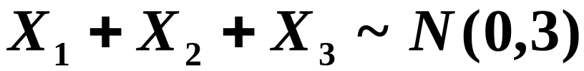
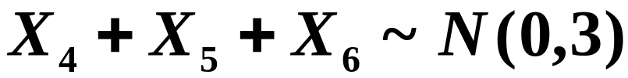
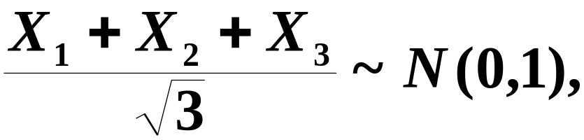
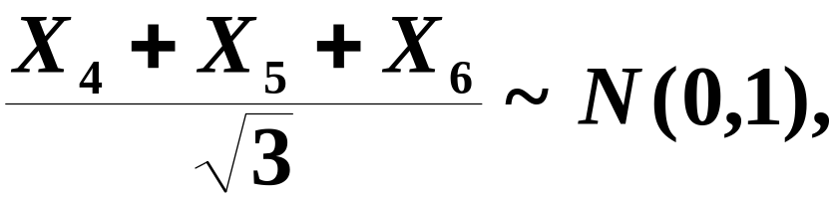
例1
设
是来自总体
的样本,
又设
试求常数
使
服从
分布.
解
因为
所以
且相互独立,
于是

Slide 30
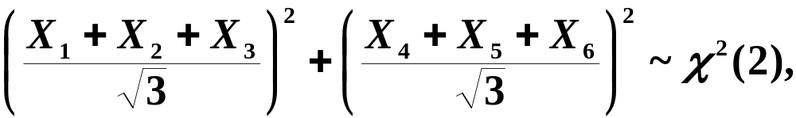
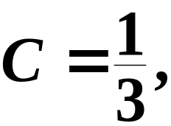
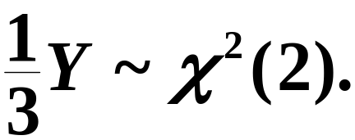
例1
设
是来自总体
的样本,
又设
试求常数
使
服从
分布.
解
且相互独立,
于是
故应取
则有

Slide 31
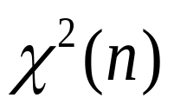
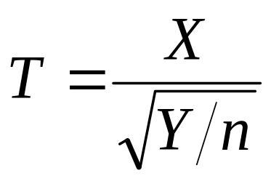
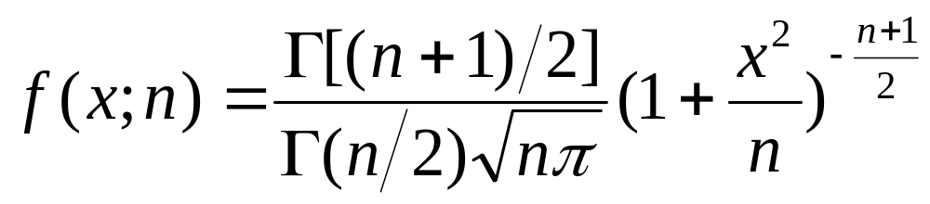
2. t 分布
定义: 设X～N(0,1) , Y～ , 且X与Y相互独立，则称变量
所服从的分布为自由度为 n的 t 分布.
记为T～t(n).
T的密度函数为：

Slide 32
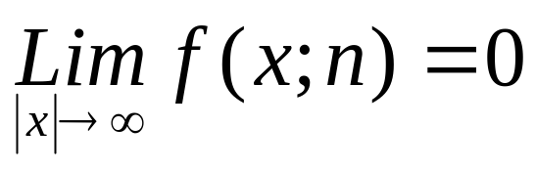
(1)具有自由度为n的t分布的随机变量T的数学期望和方差为:
E(T)=0; D(T)=n / (n-2) , 对n >2
(2)t分布的密度函数关于x=0对称，且
(3)当n充分大时，其图形类似于标准正态分布密度函数的图形.见图4-2
不难看到，当n充分大时，t 分布近似N (0,1)分布. 但对于较小的n，t分布与N (0,1)分布相差很大.

Slide 33
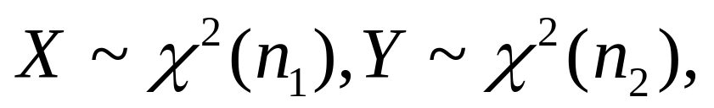
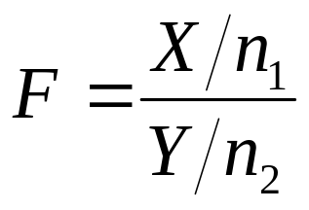

3. F分布
定义: 设 X与Y相互独立，则称统计量
服从自由度为n₁及 n₂ 的F分布，n₁称为第一自由度，n₂称为第二自由度，记作 F~F(n₁,n₂) .
由定义可见，
~F(n₂,n₁)

Slide 34


若X~F(n₁,n₂)， X的概率密度为
X的数学期望为:
若n₂>2
即它的数学期望并不依赖于第一自由度n_{1.}

Slide 35







例2
设总体
服从标准正态分布,
是来自总体
的一个简单随机样本,
试问统计量
服从何种分布?
解
因为
且
与
相互独立,
所以

Slide 36



解
因为
且
与
相互独立,
所以
再由统计量
的表达式,
即得

Slide 37



统计三大分布的定义、基本性质在后面的学习中经常用到，要牢记！！
教材115页给出了概率分布的上侧分位数（分位点）的定义. 它在计算概率查表时经常使用.
定义:
设0< <1, 对随机变量X，称满足
（1）
的点 为X的概率分布的上 分位数.

Slide 38





若实数
满足不等式
（2）
则称
为随机变量
的分布的水平为
的双侧
分位数.
例如，
标准正态分布的上侧分位数和双侧分位数
分别如下图：

Slide 39






分位数的性质：
通常，
直接求解分位数是很困难的，
对常用的统计
分布，
可利用附录中给出的分布函数值表来得到分
位数的值.
(1)标准正态分布的
上 分位数
例如:

Slide 40








例3
设
求标准正态分布的水平 0.05 的上
侧分位数和双侧分位数.
解
由于
查标准正态分布函数值表可得
而水平 0.05 的双侧分位数为
它满足:
查标准正态分布函数值表可得
注:
今后,
分别记
与
为标准正态分布的上侧
分位数与双侧分位数.

Slide 41





设0< <1, 对随机变量X，称满足
的点 为X的概率分布的上 分位数.
(2)自由度为n的
分布的上 分位数
例如:

Slide 42






设0< <1, 对随机变量X，称满足
的点 为X的概率分布的上 分位数.
(3)自由度为n的
分布的上 分位数
例如:
设
对水平
查表得到

Slide 43









注：
①
当自由度
充分大时，
分布近似于标准
正态分布，
故有
一般当
时，
分布
的位数可用正态近似.
②
设
为
的上侧
分位数，则

Slide 44











例4
设随机变量
随机变量
均服从
且
都相
互独立,
令
试求
的分布,
并确定
的值,
使
解
由于

Slide 45







解
由于
故由
分布的定义知
即
服从自由度为 4 的
分布:
由
对于
查附表 4,
得

Slide 46


设0< <1, 对随机变量X，称满足
的点 为X的概率分布的上 分位数.
(4)自由度为n₁,n₂的
F分布的上 分位数

Slide 47






分布的分位数
分布的重要性质:
分布的上侧分位数可自附表查得.
例如,
对表中未列出的常用上侧分位数,
可用上述性质求
之.

Slide 48
5.2.2 几个重要的抽样分布
当总体为正态分布时，教材上给出了几个重要的抽样分布定理. 这里我们不加证明地叙述. 除定理5.3外，其它几个定理的证明都可以在教材上找到.

Slide 49



定理 5.1(1) (样本均值的分布)
设X₁,X₂,…,X_{n}是取自正态总体
的样本，则有

Slide 50


n取不同值时样本均值 的分布

Slide 51










例5
设
为
的一
个样本,
求:
样本均值
的数学期望与方差;
解
由于
样本容量
所以
于是

Slide 52




例5
设
为
的一
个样本,
求:
样本均值
的数学期望与方差;
解
由
得
故

Slide 53



定理 5.1(2) (样本方差的分布)
设X₁,X₂,…,X_{n}是取自正态总体
的样本,
分别为样本均值和样本方差,
则有

Slide 54


n取不同值时 的分布

Slide 55







例6
从正态总体
中抽取容量为 10 的
样本
是样本的均值,
若
未
知,
计算概率
与
解
计算与随机变量有关的事件的概率,
必须知
道该随机变量的分布.
若
未知,
由
有

Slide 56





故

Slide 57




查
分布表知:
所以

Slide 58










例7
从正态总体
中抽取容量为 16
的一个样本,
分别为样本的均值和样本方
差.
若
均未知,
的方差
及概率
解
因为
由定理 ,
得
所以

Slide 59







于是
当
时,
且

Slide 60



例8
在设计导弹发射装置时,
重要事情之一是研
究弹着点偏离目标中心的距离的方差.
对于一类
导弹发射装置,
弹着点偏离目标中心的距离服从
正态分布
这里
现在进
行了 25 次发射试验,
用
记这 25 次试验中弹
着点偏离目标中心的距离的样本方差,
试求
超过 50 米
的概率.
解
根据定理,
有

Slide 61








解
根据定理 ,
有
于是
(查表)
于是我们可以以超过
的概率断言,
超过
50 米

Slide 62

定理 5.1(3)
设X₁,X₂,…,X_{n}是取自正态总体
的样本,
分别为样本均值和样本方差,
则有

Slide 63







定理 5.2 (两总体样本均值差的分布)
且X与Y独立,
X₁,X₂,…,
Y₁,Y₂,…,
是
是取自X的样本,
取自Y的样本,
分别是这两个样本的
样本
均值,
分别是这两个样本的样本方差,
则有

Slide 64


定理 5.2 (两总体样本均值差的分布)
且X与Y独立,
X₁,X₂,…,
Y₁,Y₂,…,
是
是取自X的样本,
取自Y的样本,
分别是这两个样本的
样本
均值,
分别是这两个样本的样本方差,
则有

Slide 65


定理 5.3 (两总体样本方差比的分布)
且X与Y独立,
X₁, X₂,…,
Y₁,Y₂,…,
是
是取自X的样本,
取自Y的样本,
分别是这两个样本的
样本
均值，
分别是这两个样本的样本方差,
则有
上述5个抽样分布定理很重要，要牢固掌握.

Slide 66









例9
设两个总体
与
都服从正态分布
今从总体
与
中分别抽得容量
的两个相互独立的样本,
求
解
由题设及定理 ,
知
于是

Slide 67












例10
设总体
和
相互独立且都服从正态分布
和
是分别来自
总体
和
的样本,
和
分别是这
两个样本均值和方差,
求
解
因
由定理 ,
即
因
分布表中没有
但由
分布的性质,
知

Slide 68


解
即
因
分布表中没有
但由
分布的性质,
知
于是
查表有
即
故

Slide 69











一般总体抽样分布的极限分布
下面要讨论统计量
和
的
极限分布，
其中
为总体的均值，
为总体的方差,
为样本的均值，
为样本的方差.
定义
设
为随机变量
的分布函数，
为
随机变量
的分布函数，
并记
为
由
的全
体连续点组成的集合，
若
则称随机变量
依分布收敛于
简记为

Slide 70








定理5.4
设
为总体
的样本，
并设总
体
记
的数学期望与方差均存在，
则
以上
与
分别表示:
与标准正态分布的分布函数.
（证略）.
注：
定理的结论表明，
当样本的容量
充分大时，
和
都近似在服从标准正态分布，
故当
已知时，
可用
对
进行统计推断；
当
未知时，
则可用
对
来推断.

Slide 71

5.2.3 直方图
一种近似求概率密度的图解法----直方图法
（1）先将样本值分组
（2）记 样本值落入区间的频率：
（3）作图(见P122 图5-5）.

